Slide 1
דף חודשי מס' 3
מתמטיקה – כיתה ז'
פתרונות

Slide 2
לפניכם דף חודשי לחודש כסלו תשע"ד לכיתה ז'.
שאלות רב-ברירה במשבצות – מקליקים על המשבצת המתאימה. אם התשובה נכונה המשבצת תיצבע בירוק ויתר המשבצות לא יצבעו. אם התשובה אינה נכונה המשבצת תיצבע באדום והמשבצת שבה התשובה הנכונה תיצבע ירוק.
שאלות רב-ברירה בסימון – מסמנים את העיגול המתאים
שאלות השלמה – מקלידים את התשובה
לקבלת משוב – יש להקליק על הכפתור: "שלחו תשובה"
לקבלת רמז או פתרון, יש להקליק על המילים: "רמז" "הצגת פתרון".

Slide 3
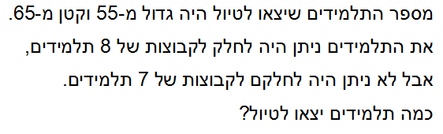


שאלה 1

Slide 4








שאלה 2
חשבו על מספר בין 0 ל-1 שאם נכפול אותו ב-100 נקבל מספר גדול מ-90 וקטן מ-100
אתגר:

Slide 5







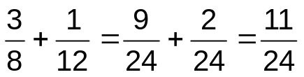
שאלה 3
דרך הפתרון:

Slide 6





שאלה 4
כמה מהמספרים הרשומים בשאלה ניתן להציב על ציר המספרים הנתון?
רמז:
0
0.02
0.04
0.06
0.08
0.1

Slide 7






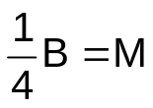
שאלה 5
משוואה:

Slide 8
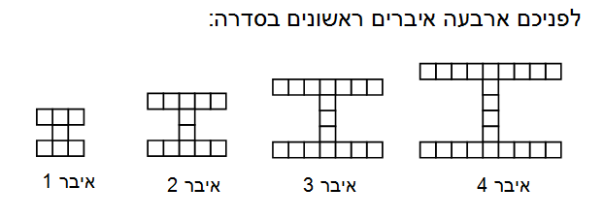

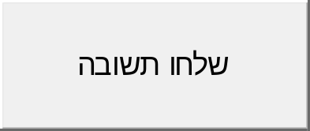
שאלה - 6, סעיף א
איבר | 1 | 2 | 3 | 4 | 5
מס' ריבועים | 7 | 12 | 17 | 22 | 27
דרך הפתרון:

Slide 9





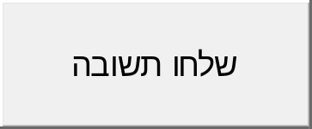
שאלה 6 – סעיף ב
רמז:
כמה ריבועים נוספים לשרטוט כשמוסיפים איבר?

Slide 10
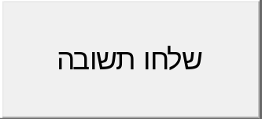


שאלה -6 סעיף ג
לא
כן

Slide 11
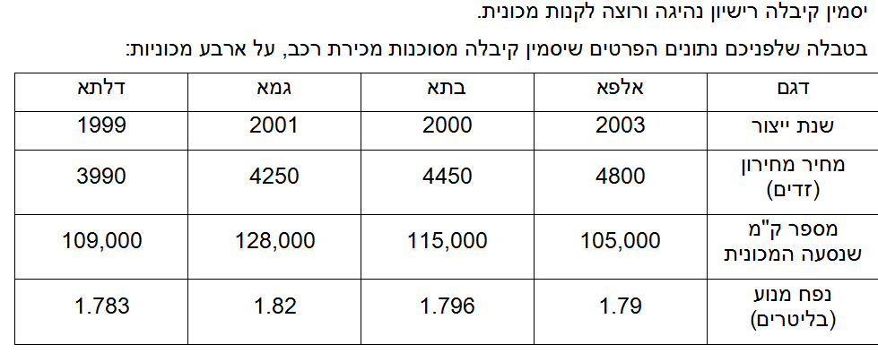
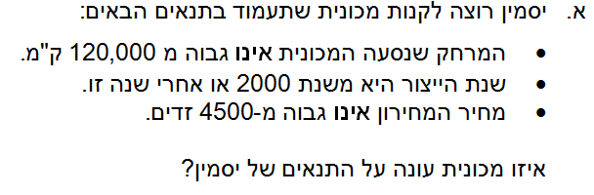
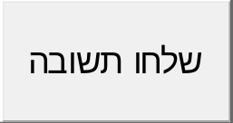




שאלה 7 – סעיף א

Slide 12
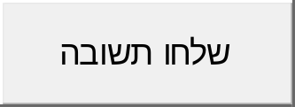
שאלה 7 – סעיף ב
ב. איזו מכונית היא בעלת נפח המנוע הקטן ביותר?

Slide 13
שאלה 8 – סעיף א
הראו דרך פתרון במחברת.
3p + 2 + 2p + 1 = (3p + 2p) + (2 + 1) = 5p + 3
דרך הפתרון:

Slide 14

שאלה 8 – סעיף ב
8p²
8p
7p² + p
5p² + 3p

Slide 15


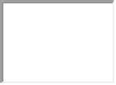
שאלה 8 – סעיף ג
5 ⋅ 2² + 3 ⋅ 2 =
5 ⋅ 4 + 6 =
20 + 6 = 26
דרך הפתרון:

Slide 16






שאלה 9 – סעיף א
פתרון:

Slide 17

שאלה 9 – סעיף ב
x – מס' ימי חופשה אפשריים
4800 – 650x = 0
4800 = 650x
x = 7.38
דרך הפתרון:
משפחת ישראלי תוכל לבלות 7 ימים מלאים.

Slide 18


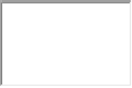




שאלה 10
לא
כן
כתבו הסבר במחברת.

Slide 19

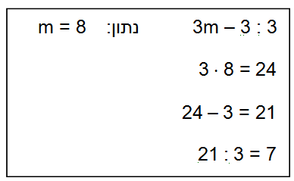





שאלה 11

Slide 20
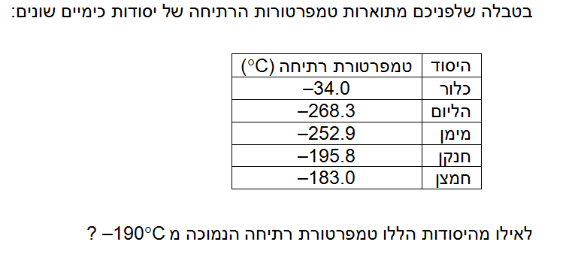

שאלה 12
לא
כן
לא
כן
לא
כן
לא
כן
לא
כן

Slide 21




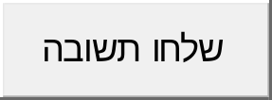




שאלה 13
רמז:
-1.25
-1
-0.75
-0.5
-0.25
0

Slide 22





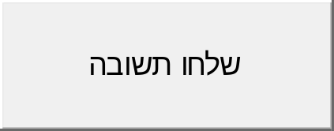
שאלה 14

Slide 23




שאלה 15

Slide 24
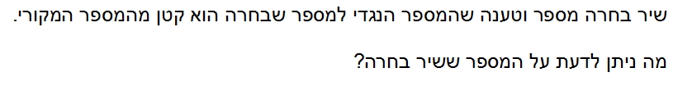



שאלה 16
רמז:
-a
0
a

Slide 25





שאלה 17

Slide 26
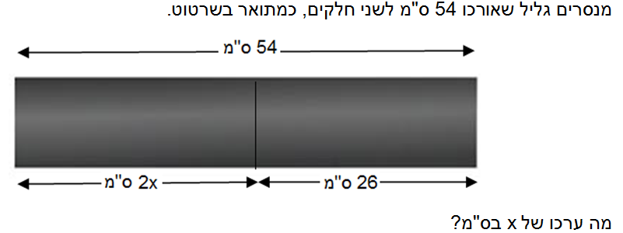




שאלה 18
2x = 26 /:2
x = 13
משוואה:

Slide 27





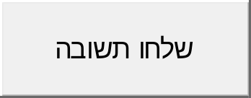
שאלה 19
x
x

Slide 28





שאלה 20
9 ס"מ
רמז:
מלבן מוקטן

Slide 29
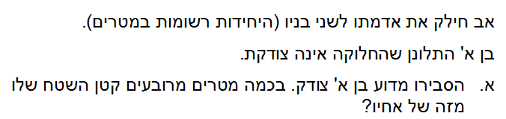
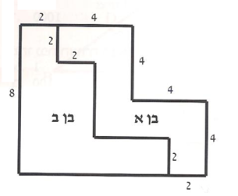

שאלה 21
השטח שקיבל בן א' הוא 28 מ"ר
השטח שקיבל בן ב' הוא 36 מ"ר
רמז:
הצעה לפתרון:

Slide 30
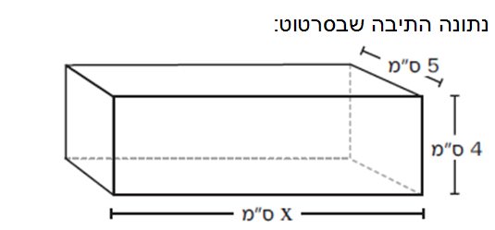
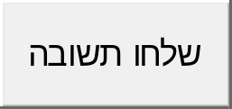


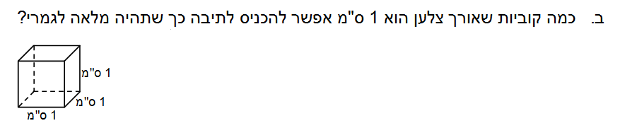
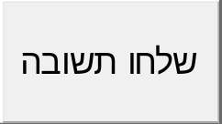
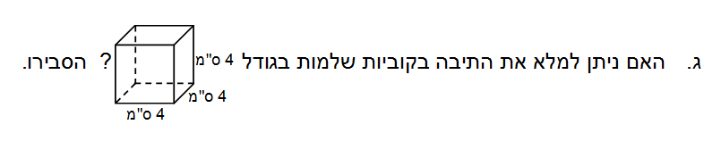
שאלה 22
א
ב
לא
כן
ג
כתבו הסבר במחברת.
5 ⋅ 4 ⋅ x = 200
20x = 200
x = 10
רמז
סעיפים ב-ג:
משוואה – סעיף א':
מה הנפח של הקובייה הקטנה?

Slide 31
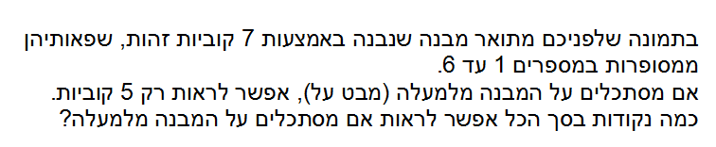
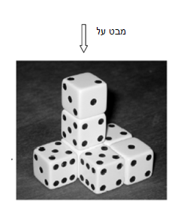

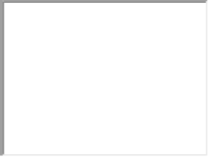
שאלה 23

Slide 32
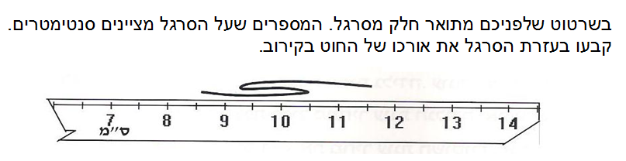





שאלה 24

Slide 33
פתרון שאלה 9
הסכום שנשאר בידי המשפחה | יום
4800 – 650 | בתום היום הראשון
4800 – 2 ⋅ 650 | בתום היום השני
4800 – 3 ⋅ 650 | בתום היום השלישי
4800 – 4 ⋅ 650 | בתום היום הרביעי
4800 – 5 ⋅ 650 | בתום היום החמישי

Slide 34
פתרון שאלה 21 ב'
עובר לבן א'

Slide 35


